Slide 1
Pertemuan-2 :
Memahami Dasar HTML (1)
Mempelajari dasar-dasar text formatting, color,pattern dan graphics pada HTML
Modul 2 : Dasar-dasar HTML (1)
1

Slide 2
Dalam modul ini akan dipelajari:
  Dasar Text Formatting
  Font
  Color
  Image
  Link
Modul 2 : Dasar-dasar HTML (1)

Slide 3
1. HTML dan Text Formating
HTML : HyperText Markup Language adalah suatu dokumen teks yang dirancang sedemikian rupa dalam bentuk tag-tag sehingga pada saat dibaca oleh BROWSER akan menampilkan pesan/informasi/tampilan sesuai keinginan perancang
Format HTML adalah
<kodeTag> teks yang dikenai efek </kodeTag>
misal : <HTML> isi dok</HTML>
<TITLE>Judul dokumen </TITLE>
Modul 2 : Dasar-dasar HTML (1)

Slide 4
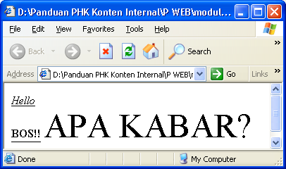
Contoh tag HTML dan efeknya
<u><i>Hello</i><BR><b>BOS!!</b></u>
<font size=18>APA KABAR?</font>
HASIL PADA BROWSER ? klik
Modul 2 : Dasar-dasar HTML (1)

Slide 5
2. Format HTML
<kode> Teks yang diformat </kode>
Dokumen HTML dimulai dengan <HTML> ditutup </HTML>
Secara umum isi dokumen HTML terdiri dari head dan body
<HTML>
</HTML>
Klik untuk melihat struktur HTML
<head>
bagian kepala dokumen
</head>
<body
bagian tubuh dokumen
</body>
Modul 2 : Dasar-dasar HTML (1)

Slide 6
Bagian <Head>...</Head>
Bagian ini berisi <TITLE> judul</TITLE>, yaitu judul yang akan ditampilkan diatas dokumen
Berisi keterangan lain berkaitan dengan head
Tag header :
<H1> .. Judul model 1 </H1>
<H2> .. Judul model 2 </H2>
<H3> .. Judul model 3 </H3>
Dst sampai dengan H6
Modul 2 : Dasar-dasar HTML (1)

Slide 7
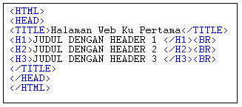
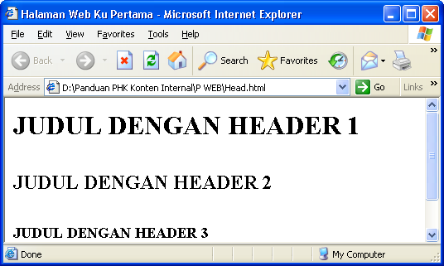
Contoh efek pada TITLE dan <Hn>
Klik untuk melihat efek TITLE dan
Hn pada browser
Modul 2 : Dasar-dasar HTML (1)

Slide 8
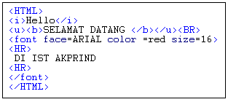
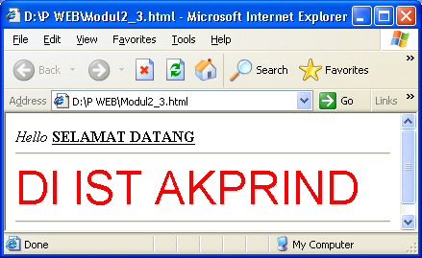
3. Tag Format Teks dan font
<p> ..</p> :paragraf baru
<BR> : baris baru
<HR> = garis datar
<i> ..</i> : tulisan italic (miring)
<b>..</b> : tulisan bold (tebal)
<u>..</u> : tulisan underline (digaris bawahi)
<font face =“model” size =ukuran color=warna> .. </font>
Klik untuk lihat efek tag
Modul 2 : Dasar-dasar HTML (1)

Slide 9
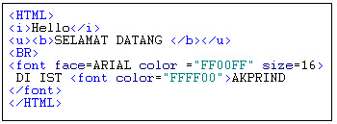
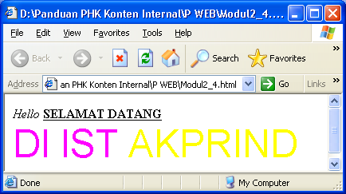
Mencampur warna sendiri dengan RGB
Tag <font color=warna> memnungkinkan kita untuk mencampura warna sendiri dengan komposisi RGB, dengan tiap warna diwakili oleh dua digit Hexa sehingga : “FF0000” = red
“00FF00” = green “0000FF” = blue
Contoh Berikut ini warna campuran red+green=yellow, red+blue=magenta
Modul 2 : Dasar-dasar HTML (1)

Slide 10

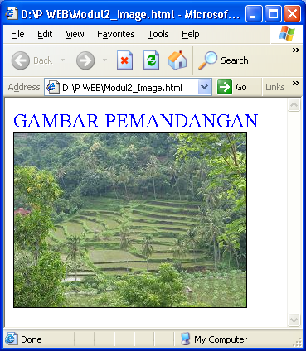
4. Tag untuk meng-inset Image
<IMG SRC=“gambar” BORDER=n>
COntoh
Demo sebenarnya
Modul 2 : Dasar-dasar HTML (1)

Slide 11
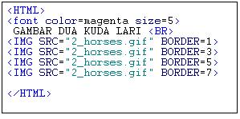
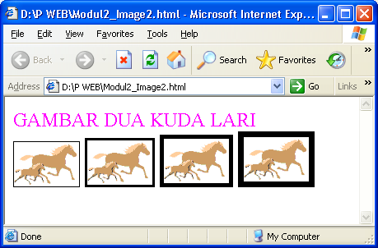
Efek BORDER
BORDER=n
Dengan n menunjukkan tingkat ketebalan garis bingkai
Demo sebenarnya
Border 1
Border 3
Border 5
Border 7
Modul 2 : Dasar-dasar HTML (1)

Slide 12
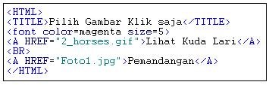
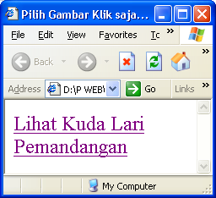
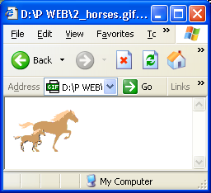
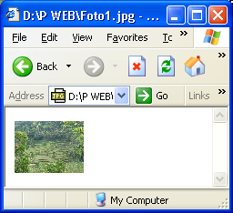
5. Link
<A HREF=“alamat_link"> teks ke link</A>
alamat_link = nama file html/gambar atau alamat internet
Teks ke link = tulisan yang bergaris bawah menunjukkan link
Klik untuk lihat hasil
Demo sebenarnya
Modul 2 : Dasar-dasar HTML (1)

Slide 13
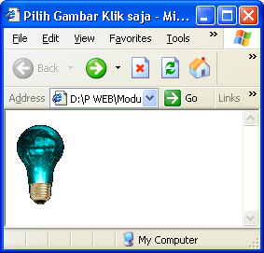
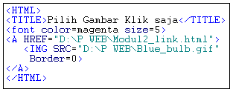
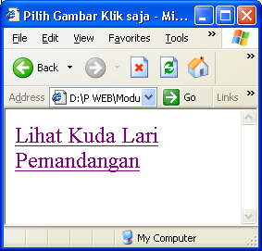
Gambar sebagai link
Pada prinsipnya gambar juga dapat dibuat linknya, yaitu memadukan antara <A HREF> dengan <IMG SRC> sbb :
<A HREF=“link">
<IMG SRC=“gambar_kelink" BORDER=0>
Klik
Pada gambar
Bolamp
demo
Modul 2 : Dasar-dasar HTML (1)

Slide 14
Rangkuman
HTML adalah sebuah dokumen teks yang sebagian teks tersebut adalah tag, yaitu kode yang berfungsi sebagai pemformat efek keluaran pada browser
Dokumen HTML memiliki struktur :
<HTML>
  <Head>.. </Head>
  <Body> ..</Body>
</HTML>
Pada head dan body terdefinisi tag-tag yang berkaitan dengan format huruf, warna, gambar, link dan lain-lain
Modul 2 : Dasar-dasar HTML (1)

Slide 15
Latihan
Buatlah dokumen HTML dengan ketentuan efek tulisan tulisan pada browser adalah sebagai mana berikut ini
Halo Teknik Informatika
APA KABAR KAMU?
Keterangan :
Tulisan Halo (warna biru) dan Teknik Informatika (warna merah dan miring) pakai huruf arial ukuran 12. Tulisan APA KABAR KAMU? Tulisan berwarna kuning ukuran 16
2. Sempurnakan dokumen HTML di atas dengan tulisan Teknik informatika adalah link pada suatu dokumen HTML lain yang berisi penjelasan tentang teknik informatika
Modul 2 : Dasar-dasar HTML (1)

